Slide 1



TRƯỜNG TIỂU HỌC ……
CHÀO MỪNG QUÝ THẦY CÔ
VỀ DỰ GIỜ THĂM LỚP
Môn Toán lớp 3
BÀI 51: DIỆN TÍCH CỦA MỘT HÌNH. XĂNG – TI – MÉT VUÔNG (tiết 1)

Slide 2

Thứ……ngày…..tháng…..năm…….
TOÁN
Bài 51: DIỆN TÍCH CỦA MỘT HÌNH (Tiết 1)

Slide 3

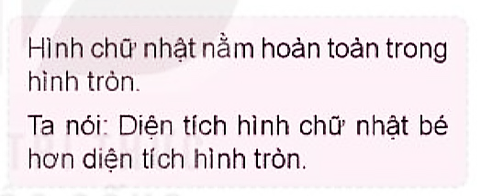
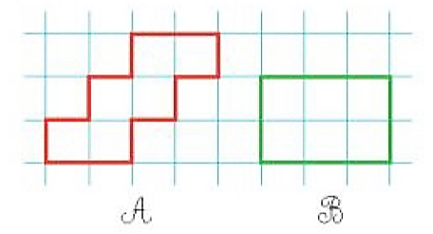
Thứ……ngày…..tháng…..năm…….
TOÁN
Bài 51: DIỆN TÍCH CỦA MỘT HÌNH (Tiết 1)
a)
b)
Hình A gồm 6 ô vuông. Hình B cũng gồm 6 ô vuông như thế.
Ta nói: Diện tích hình A bằng diện tích hình B

Slide 4
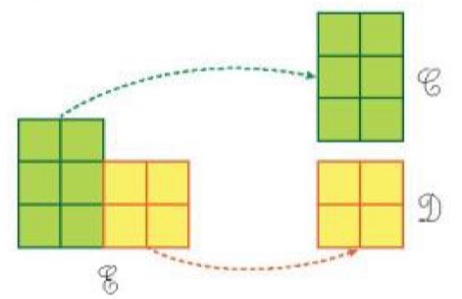
Thứ……ngày…..tháng…..năm…….
TOÁN
Bài 51: DIỆN TÍCH CỦA MỘT HÌNH (Tiết 1)
c)
Hình E gồm 10 ô vuông cắt ra thành hai hình C và D. Hình C gồm 6 ô vuông. Hình D cũng gồm 4 ô vuông như thế.
Ta nói: Diện tích hình E bằng tổng diện tích hình C và D.

Slide 5

Thứ……ngày…..tháng…..năm…….
TOÁN
Bài 50: DIỆN TÍCH CỦA MỘT HÌNH (Tiết 1)

Slide 6
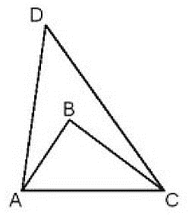
Thứ……ngày…..tháng…..năm…….
TOÁN
Bài 51: DIỆN TÍCH CỦA MỘT HÌNH (Tiết 1)
1
So sánh diện tích hình tam giác ABC với diện tích hình tam giác ADC
Diện tích hình tam giác ABC nhỏ hơn diện tích hình tam giác ADC

Slide 7
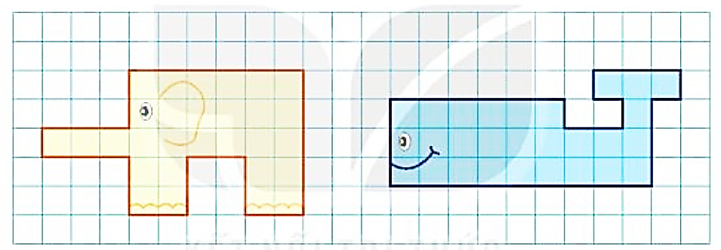
Thứ……ngày…..tháng…..năm…….
TOÁN
Bài 51: DIỆN TÍCH CỦA MỘT HÌNH (Tiết 1)
2
Hình con vật nào dưới đây có diện tích lớn hơn?
Con voi có diện tích là 29 ô vuông.
Con voi có diện tích bao nhiêu ô vuông?
Con cá voi có diện tích là 28 ô vuông.
Con cá voi có diện tích bao nhiêu ô vuông?
Vậy con voi có diện tích lớn hơn con cá voi.

Slide 8
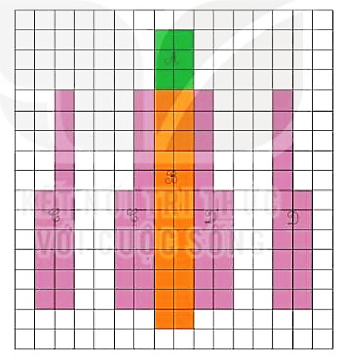
Thứ……ngày…..tháng…..năm…….
TOÁN
Bài 51: DIỆN TÍCH CỦA MỘT HÌNH (Tiết 1)
Ví dụ: Trong hình là con tàu vũ trụ kết hợp từ 4 phần: Khoang lái tàu A, tên lửa bên trái C, tên lửa giữa B, tên lửa bên phải D.
Diện tích khoang lái tàu A là 6 ô vuông và tên lửa giữa B là 24 ô vuông.
Tìm diện tích khoang lái tàu A và tên lửa giữa B
Sau khi bay cao tầm 1000 km, hai tên lửa C và D tách ra khỏi tàu. Hỏi diện tích cả con tàu lúc này là bao nhiêu ô vuông?
Diện tích cả con tàu lúc này là 30 ô vuông.

Slide 9
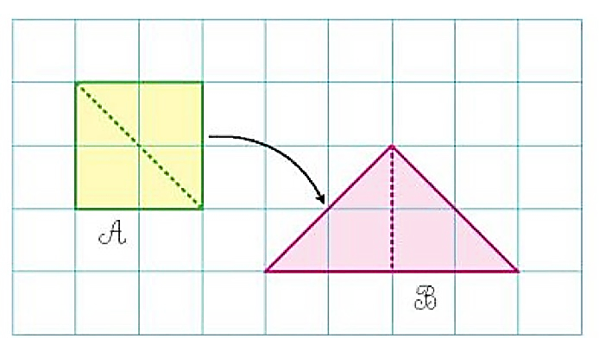
Thứ……ngày…..tháng…..năm…….
TOÁN
Bài 51: DIỆN TÍCH CỦA MỘT HÌNH (Tiết 1)
2
So sánh diện tích hình A với diện tích hình B?
Diện tích hình A bằng với diện tích hình B

